Slide 1
RÖLE ve KORUMA SİSTEMLERİ

Slide 2
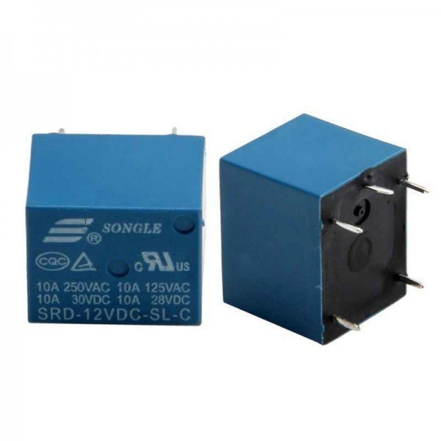
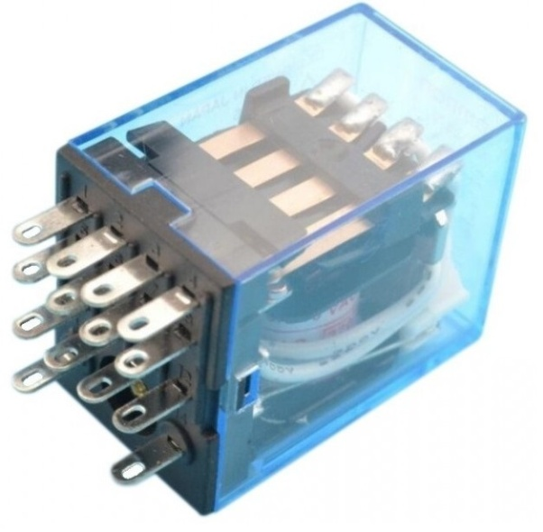
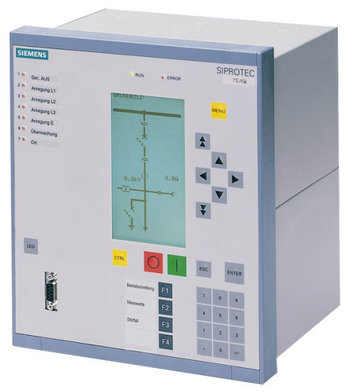
RÖLE NEDİR?

Slide 3
RÖLE NEDİR?
Elektrik bağlantılarında açma/kapama görevi gören elektromekanik cihazlara röle denir. Röleler birçok elektrik devrelerinde sinyalizasyon olarak da görev yaparlar.
Gündelik hayatta;
elektriki anahtarlamalarda,
akım ve gerilim sınırlayarak can ve mal güvenliğini sağlamada,
endüstriyel otomasyon kumanda devrelerinde,
yüksek güce sahip iletim şebekelerini düşük gerilim ve akımla kontrol etmede
ve daha birçok alanda kullanılır.

Slide 4
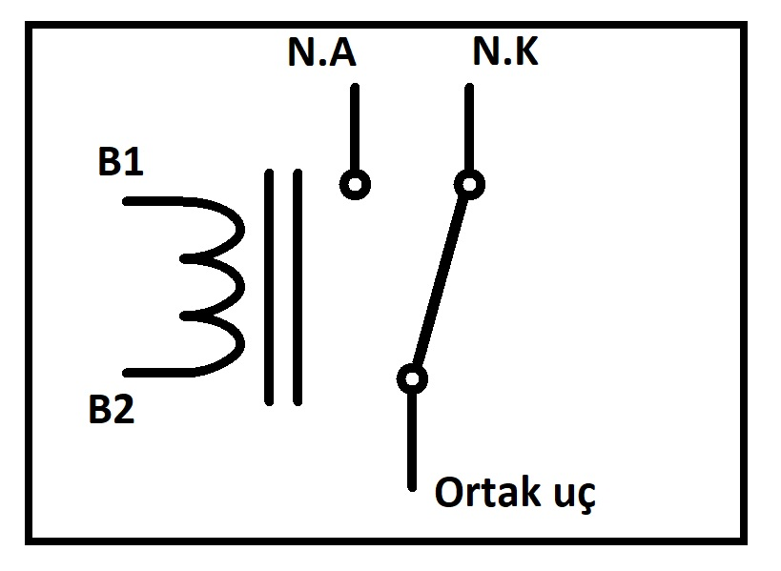
RÖLE ÇALIŞMA PRENSİBİ
Röle bağlantıları klasik olarak NA(normalde açık), NK(normalde kapalı), ortak uç ve bobin uçları B1 ve B2’dir.
Rölenin içinde bulunan bobine enerji verildiğinde oluşan elektromanyetik alan ile bir elektromıknatıslanma gerçekleşir. Bu mıknatıslanma röle kontaklarını harekete geçirir, açık olan kontak kapanır, kapalı kontak açılır.

Slide 5
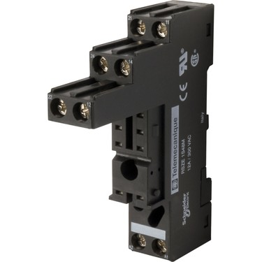
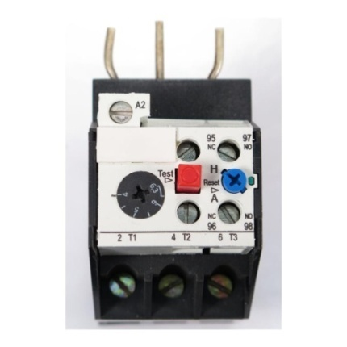
RÖLE TÜRLERİ
SOKETLİ RÖLE
Farklı kontak sayısı ve gerilim-akım
değerinde çalışan standart sök-tak
rölelerdir.
TERMİK RÖLE
Motor, jeneratör, transformatör gibi cihazların
aşırı yüklenip sargı sıcaklıklarının artmasını
engelleyen rölelerdir. Sıcaklık sensörleriyle de
kullanılabilr

Slide 6
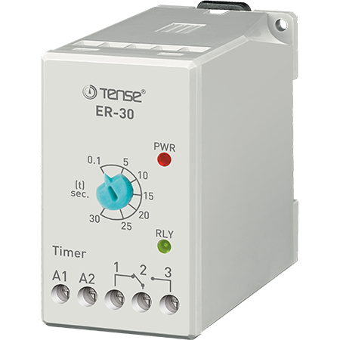
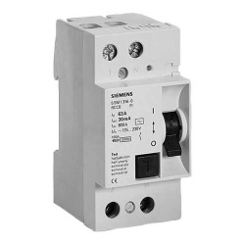
RÖLE TÜRLERİ
ZAMAN RÖLELERİ
Ayarlanan zamana bağlı olarak
Üzerinden akım geçtikten sonra belli bir
süre kontakları sabit kalan rölelerdir.
KAÇAK AKIM RÖLESİ
İzolasyon hatalarından kaynaklı durumlarda
açma yapan rölelerdir. Kirchoff’un akım
kuralı olan giren akım = çıkan akım
prensibine göre çalışır.

Slide 7
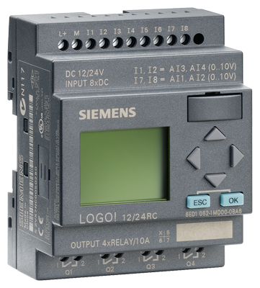
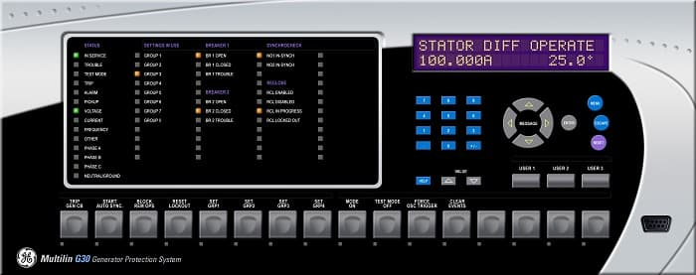
RÖLE TÜRLERİ
DİĞER RÖLELER
Gerilim koruma rölesi (overvoltage, undervoltage)
Faz kontrol rölesi
Frekans Koruma rölesi (over freq, under freq)
PLC röleleri
SSR (Solid State Relay)
Akıllı Röle
Reed Röle
IED Relay
Akıllı Röle
IED Relay

Slide 8
IED (Intelligent Electronic Device) Röle
IED’ler (akıllı elektronik cihaz) son yıllarda güç otomasyon sistemlerinde yaygın olarak kullanılan cihazlardır. IED röleler sahip oldukları kapsamlı yapısı ve fonksiyonlarıyla elektriksel güç sistemlerinde büyük teçhizatları kontrol etmede kullanılırlar. Kontrolün yanı sıra
canlı devrelerde durum izleme,
trafo merkezi veri erişimi,
devreye alma,
test etme,
olay kaydı tutabilme
arıza analizi
gibi birçok işlevi gerçekleştirebilirler.

Slide 9
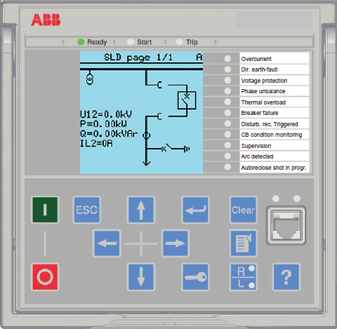
IED (Intelligent Electronic Device) Röle
IED Röle

Slide 10
IED (Intelligent Electronic Device) Röle
IED röleler işletme şartlarında 100-120Vdc ile çalışırlar. Bu gerilim transformatör merkezlerindeki yardımcı servis trafolarına bağlı redresörler aracılığıyla sağlanır.
IED röleler çalışma prensibi gereğince korunması gereken sistemdeki teçhizatların veya fiderlerin akım ve gerilim bilgisine sahip olmak zorundadır. Gerilim ve akım bilgilerini; yüksek gerilim hatları, transformatör, yüksek gerilim veya orta gerilim baralar veya dağıtım fiderlerine bağlı akım ve gerilim trafolarından alırlar.

Slide 11
AKIM ve GERİLİM TRAFOLARI
Elektrik iletim hatları enerjinin en verimli şekilde iletilmesini sağlayacak şekilde tasarlanmıştır . Bu sebeple üretim, iletim ve dağıtım kısmında da insan hayatını tehlikeye sokabilecek gerilim ve akım değerlerine sahiptir. Bu denli yüksek elektriksel parametrelerin ölçümü için gerekli olan cihazların (ampermetre, voltmetre, wattmetre, varmetre gibi) da üretimi için bu gerilim ve akım değerlerinin en uygun seviyelere düşürülmesi gerekir. Akım ve gerilim trafoları işletme gerilim ve akımını transformatör merkezindeki teçhizatlara ve hatların kapasitesine bağlı olarak oransal şekilde düşürür. Bu çevrim oranları:
Gerilim trafosu için primerde 33kV/154kV/380kV/400kV, sekonderde 110V/110V/115V/400V
Akım trafosu için primerde 300V/400V/600V/800V/1200V/1600V, sekonderde 1A/2A/5A şeklidedir.

Slide 12
IED (Intelligent Electronic Device) Röle
IED rölelere bağlanan giriş (input) sinyalleri gerekli ve uygun mantıksal denetleyicilerle bir çıkış (output) sinyali üretirler. Bu çıkış sinyali arıza durumlarında yüksek gerilim hatlarının, transformatör merkezlerinde bulunan güç trafoları ve ototransformatörlerinin ve orta gerilim (dağıtım) hatlarının korunması için gerekli cihazlara (devre kesiciler) açma komutu olarak gider. Anlık arıza durumlarında ise devreyi otomatik olarak (belirlenen süre içerisinde) kapatabilir.

Slide 13
IED (Intelligent Electronic Device) Röle Fonksionları
IED Röle Fonksiyonları
Üç faz akım koruma
Üç faz yönlü akım koruma
Üç faz gerilim koruma (yüksek/düşük gerilim)
Üç faz termik aşırı yük koruma
Yük kaybı denetleme
Toprak arızası koruma
Yönlü toprak arızası koruma
Harmonik tabanlı korumalar
Diferansiyel koruma
Faz uyuşmazlığı koruma
Aşırı doyma koruma
Frekans koruma

Slide 14
IED Relay (Intelligent Electronic Device)
Ulusal iletim hatlarını kapsayan enterkonnekte iletim sisteminde bulunan IED rölelerin fonksiyonel kullanım alanları:
Hat Koruma
Mesafe Koruma
Aşırı Akım Koruma
Bara Koruma
Trafo Koruma
Diferansiyel Koruma
Aşırı Akım Koruma
Zati Koruma

Slide 15
Mesafe Koruma Rölesi
Yüksek gerilim iletim hatlarında ana koruma rölesi olarak mesafe koruma rölesi kullanılmaktadır. Mesafe koruma röleleri bağlı bulunduğu hatta ait akım ve gerilim trafolarından aldığı bilgilerle hattın empedansını hesaplamaktadır. Hesaplanan bu empedans değeriyle akımın büyüklüğü yerine empedansı kullanarak görev yaparlar. Daha önceden belirlenen çalışma bölgesindeki empedans değerinin dışına çıkılırsa röle çıkış sinyali üreterek açma komutu gönderir.
Akım ve gerilimdeki değişimleri kontrol ederler ve buna bağlı olarak arıza mesafesini hesaplayabilirler.
Ayrıca bir hattın iki tarafındaki merkezde bulunan mesafe koruma röleleri hat üzerinden, kablo veya fiberler aracılığıyla kanal gönderip alarak haberleşirler.

Slide 16
Mesafe Koruma Rölesi
Rölenin çalışacağı hattın bölgeleri kademe olarak daha önceden belirlenir. Bu bölgeler hattın kendisinin ve komşu hatların karakteristiği göz önünde bulunarak ayarlanır. Hatta ait empedans değerleri röleye bilgi olarak girilir.
Mesafe koruma röleleri teknik olarak bir hatta ait resiztans (R) ve reaktans(X) değişkenlerine bağlı olarak empedans değerini bir R-X diyagramı üzerinden hesaplar. Bu diyagramda pozitif bölgede kalan kısım hangi bölgede açtırma yapacağına dair bilgi verir. Diyagram dışındaki bölge ise rölenin çalışmadığı kısımdır.
Kademeli korumalar rölelerin, hatlarda meydana gelecek arızaların bulunduğu bölgeye göre tepki vermesini sağlar.

Slide 17
Mesafe Koruma Rölesi
KADEME 1
Korunan hattın %80-85 lik bir kısmında koruma sağlar. Arıza durumunda herhangi bir gecikme olmadan yüksek hızda tepki verip hattın açılmasını sağlar. Bu süre teorik olarak 0 milisaniyedir. Hattın tamamının korunmama sebebi ölçü trafolarından kaynaklanan hata paylarının komşu merkezlerde gerçekleşen yanlış açmaya mahal verebilecek bir arızanın önüne geçmektir.
Arızanın anlık giderilmesi durumunda ise tekrar kapama (autoreclose) gerçekleşir.

Slide 18
Mesafe Koruma Rölesi
KADEME 2
Korunan hattın tamamını (kademe 1’den kalan %15lik kısım da dahil) ve komşu merkeze bağlı en kısa hattın %20-50 sini kapsayacak bir koruma sağlar. Buradaki amaç1. kademe için yedek koruma sağlamaktır. Arıza durumunda rölenin 0.2-0.5 sn de açma komutu vermesi beklenir.

Slide 19
Mesafe Koruma Rölesi
KADEME 3
Korunan hattın tamamını ve komşu merkeze bağlı en uzun hattın %100-120 lik kısmında bir koruma sağlar. Bu koruma uzak istasyondaki bir arızada istasyona ait korumaların çalışmaması durumunda devreye girer. Açma süresi 0.8-1.2 sn olmalıdır.

Slide 20
Mesafe Koruma Rölesi
KADEME 4-5
Korunan hattın tamamını ve komşu merkeze bağlı en uzun hattın kendi komşu istasyonuyla olan hatların da bir kısmını dahil edecek şekilde koruma sağlar. Kademe 3’ün artçı koruması olarak kullanılabilir.

Slide 21
Mesafe Koruma Rölesi
GERİ KADEME
Korunan hattın bağlı bulunduğu bara da dahil olmak üzere en kısa hattın %5-50 lik kısmında koruma sağlar. Bu korumada amaç hattın gerisinde kalan barada oluşabilecek arızaları tespit etmek ve temizlenmesini sağlamaktır. İstasyonda varsa bara koruma rölesine artçı olarak çalışmaktadır. Açma süresi 200-600 milisaniye olarak ayarlanır.

Slide 22
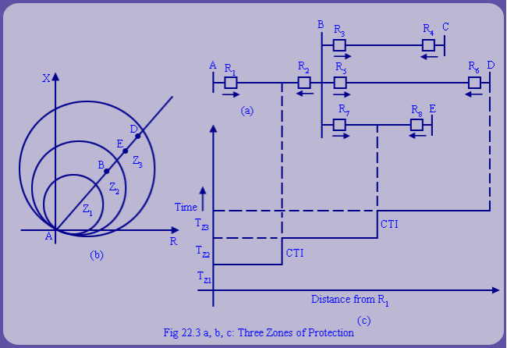
Mesafe Koruma Rölesi
^{[1]}

Slide 23
Aşırı Akım Rölesi
Aşırı akım röleleri hattın veya teçhizatın dayanabileceği maksimum değerlere ulaşmadan hattı veya teçhizatı korumak için kullanılan rölelerdir. Bu değerler hattın akım taşıma kapasitesine, teçhizatların anma akım ve termal dayanım değerlerine bağlı olarak belirlenir. Bu değerler yüksek olması durumunda teçhizata zarar verebilirken düşük ayarlanması durumunda da gereksiz açmalara sebep olabilir.
Aşırı akım ayarları yapılırken ters zamanlı ve lineer eğriler kullanılır.

Slide 24
Ters Zamanlı Eğrili Açma

Slide 25
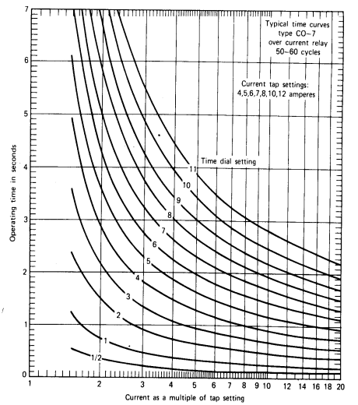
^{[2]}

Slide 26
Aşırı Akım Ani Açma
Aşırı akım ani açmalar lineer olarak çalışırlar. Hatlarda veya teçhizatlarda belirlenen üst sınırın aşılması durumunda devreye girerek kısa sürede açma sağlar.
1.Ani Açma
Kısa devre hesabı yapılarak bulunur. Genelde 154kV hatlarda
5-6 kiloampere eşit veya düşük olacak şekilde 0,4-0,6 sn
sürede açması istenir.
2.Ani Açma
Kısa devre hesabı yapılarak bulunur. Genelde 154kV hatlarda
9-12 kiloampere eşit veya düşük olacak şekilde 0,15 sn sürede
açması istenir.

Slide 27
Bara Koruma Rölesi
Enterkonnekte sistem içerisinde enerji iletimi, hatlar boyunca her iki yönde de sağlanabilir. Büyük istasyonlar ise üretilen enerjinin toplandığı ve birçok istasyona ve merkeze dağıtıldığı yerlerdir. Bu gibi yerlerde oluşabilecek herhangi bir arızadan dolayı üretilen ve dağıtılmak üzere toplanan büyük güce sahip baralarda koruma sağlanır. Bu arızalar herhangi bir mesnet izolatör sıkıntısı veya kesici bobin arızası olabilir. Ayrıca trafolarda olduğu gibi baralarda da Kirchoff’un akım kuralı mantığıyla çalışan bara diferansiyel rölesi kullanılır.

Slide 28
Transformatör Diferansiyel Koruma
Bir istasyonda korunması gereken en önemli teçhizat transformatörlerdir. Herhangi bir transformatör arızalandığında hatlardan gelen enerji diğer transformatöre aktarılır. Transformatörler empedansı yüksek teçhizatlardır. Kendi tank ve iç sargılarında oluşabilecek bir arızadan dolayı kaçak akım oluşumunu engellemek için diferansiyel röle kullanılır. Bu röle, transformatörün giriş ve çıkış akım trafolarından aldığı bilgileri karşılaştırarak herhangi bir olumsuzlukta genel açma sinyali gönderir ve transformatörü meydana gelebilecek daha büyük tehlikelerden korur.

Slide 29
Transformatör Aşırı Akım ve Frekans Koruma
Transformatörlerin normal işletme koşullarında çalışabileceği anma akım ve dayanım değerleri göz önünde bulundurularak transformatöre zarar verebilecek aşırı akım durumlarında röle genel açma komutu gönderir ve transformatörü devreden çıkarır.
Normal işletme şartlarında frekans 50 Hz’dir. Enterkonnekte sistem içerisinde üretim-tüketim dengesinin sağlanması frekansın da kararlılığını belirler. Frekansın belli değerler altına düşmesi durumunda röle genel açma komutu gönderir ve transformatörü devreden çıkarır.

Slide 30
Transformatör Zati Korumaları
Transformatörler enterkonnekte sistemin olmazsa olmazı denilecek teçhizatlar olduğundan istasyon içerisinde yapılacak korumalarda büyük önem arz eder. Transformatörlerdeki zati korumalar
Yağ sıcaklığı koruma
Sargı sıcaklığı koruma
Yeğ seviye koruma
Basınç ventil koruma
Bucholz kademe koruma

Slide 31
Günümüz modern dünyasında elektriğin gündelik aşamada vazgeçilmez olduğu ve temel insani ihtiyaçlardan sayıldığı, her türlü sektörde kullanıldığı bilinmektedir. Enerjinin kesintisiz, en verimli şekilde iletilmesini sağlamak ve tüketiciye ulaştırmak önemlidir. Bunun için de oluşabilecek arızalara en kısa sürede müdahil olmak ve sürekliliği sağlamak gerekir.

Slide 32
Dinlediğiniz için teşekkürler.

Slide 33
KAYNAKÇA
[1]https://nptel.ac.in/content/storage2/courses/108101039/download/Lecture-22.pdf
[2]https://www.philadelphia.edu.jo/academics/mlazim/uploads/Power%20System%20protection%20-%20Part%2005.pdf

